Slide 1

Báo cáo môn học: Mẫu thiết kế phần mềm
Giáo viên hướng dẫn: TS. Nguyễn Thị Thu Trang
TS. Bùi Thị Mai Anh
Nhóm thực hiện: Nhóm 3
Nguyễn Văn Mạnh 20204668
Lang Thành Long 20194098

Slide 2
Nội dung trình bày
Phân công công việc
Tổng quan
Đánh giá thiết kế cũ
3.1. Vi phạm low coupling
3.2. Vi phạm high cohesion
3.3. Vi phạm SOLID
3.4. Clean code
Các yêu cầu phát sinh trong tương lai
Tổng kết

Slide 3
Phân công công việc
Thành viên | Công việc
Nguyễn Văn Mạnh | Refactor yêu cầu 3,4,5,6,7, viết báo cáo, làm slide, đánh giá về coupling, cohesion
Lang Thành Long | Refactor yêu cầu 1,2 viết báo cáo, làm slide về SOLID.

Slide 4
2. Tổng quan
Phần mềm là một cửa hàng online có tên là AIMS giúp người dùng đặt hàng các sản phẩm đa phương tiện như sách, đĩa CD, đĩa DVD từ cửa hàng.
Đánh giá sơ bộ:
Phần mềm đã đáp ứng được các chức năng cơ bản tại thời điểm hiện tại
Tuy nhiên vẫn chưa đảm bảo một thiết kế tốt như high cohesion, low coupling hay tuân thủ nguyên lý SOLID
=> Khi mở rộng hay thay đổi sẽ gặp nhiều khó khăn

Slide 5
2. Tổng quan
Các chức năng hiện có của phần mềm:
Xem danh sách các sản phẩm hiện có trong cửa hàng
Thêm các sản phẩm vào giỏ hàng
Điền thông tin thanh toán đơn hàng, xác định địa chỉ giao hàng và hướng dẫn giao hàng, thanh toán trực tuyến

Slide 6
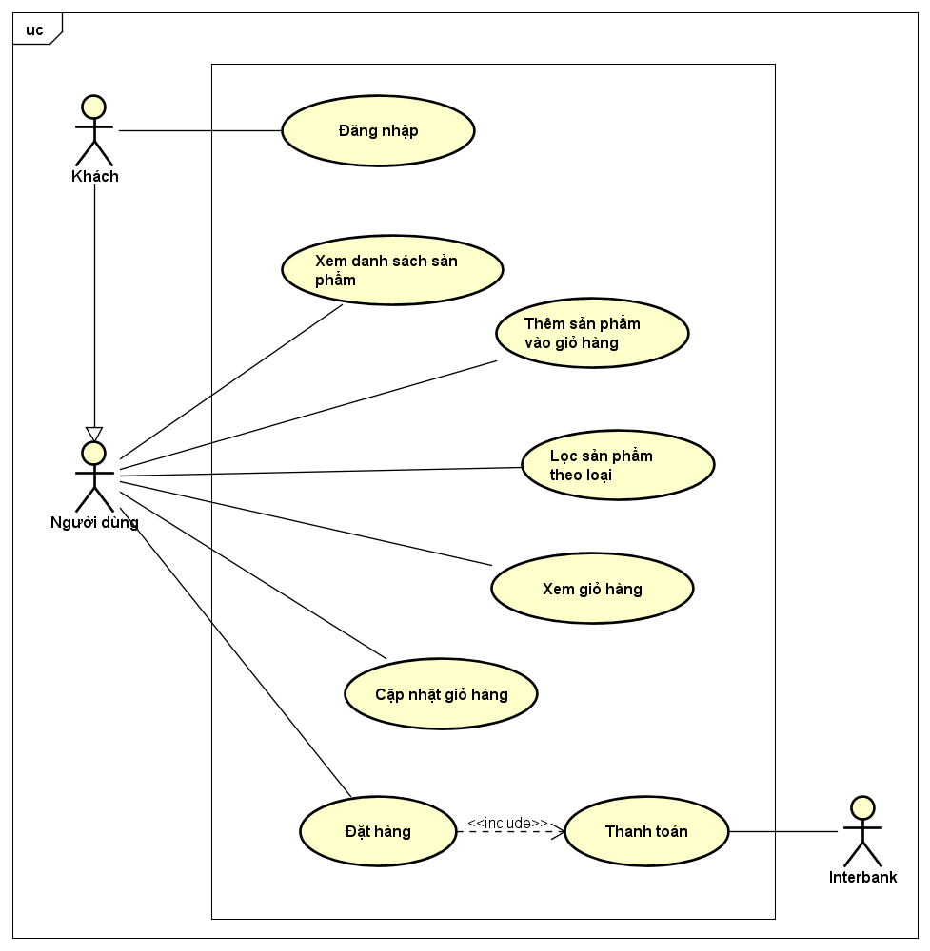
2. Tổng quan
Biểu đồ Usecase của phần mềm

Slide 7
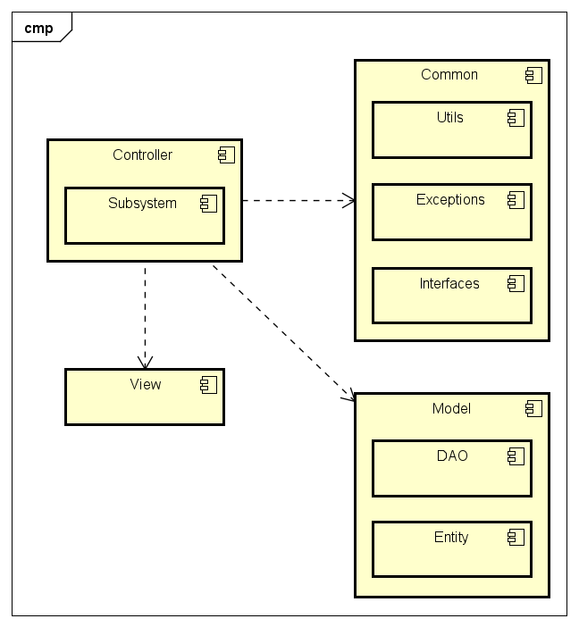
2. Tổng quan
Cấu trúc mã nguồn - MVC:

Slide 8
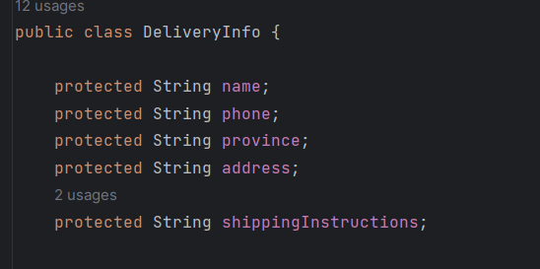
3. Đánh giá thiết kế cũ
3.1. Vi phạm low coupling
Content coupling:
Các thuộc tính trong class entity.shipping.DeliveryInfo.java có phạm vi truy cập là protected nhưng lại không có lớp nào kế thừa.
=> Các lớp trong cùng package có thể truy cập và sửa đổi giá trị thuộc tính

Slide 9
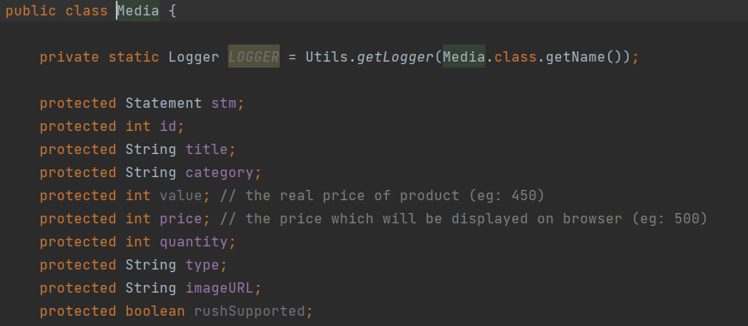
3. Đánh giá thiết kế cũ
3.1. Vi phạm low coupling
Content coupling:
Các thuộc tính trong class entity\media\Media.java có phạm vi truy cập là protected nhưng lại không có lớp nào kế thừa.
=> Các lớp con và các lớp trong cùng package có thể truy cập và sửa đổi giá trị thuộc tính

Slide 10
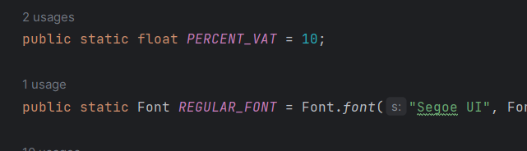
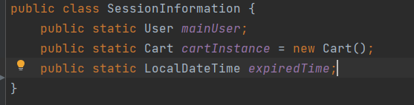
3. Đánh giá thiết kế cũ
3.1. Vi phạm low coupling
Common coupling:
Trong class views.screen.ViewsConfig.java là các biến dùng chung cho nhiều thành phần nhưng không được khai báo final
Class controller.SessionInformation.java có nhiều lớp tham gia dùng chung và sử đổi dữ liệu trong lớp này
=> Việc nhiều lớp có thể thay đổi dữ liệu khiến khó để quản lý giá trị

Slide 11
3. Đánh giá thiết kế cũ
3.1. Vi phạm low coupling
Stamp coupling:
Trong class entity\cart\Cart.java phương thức checkMediaInCart không cần sử dụng hết các giá trị của Media mà chỉ cần dùng id, dẫn đến dư thừa dữ liệu
Class controller\PlaceOrderController.java phương thức ValidateDeliveryInfo truyền cả giá trị HashMap vào trong khi hàm chỉ sử dụng giá trị phone, name, address dẫn đến dư thừa dữ liệu
Class dao\media\MediaDAO.java phương thức updateMediaFieldById truyền giá trị tbname vào nhưng không sử dụng dễn đến dư thừa
Class entity\cart\CartItem.java truyền giá trị Cart vào phương thức khởi tạo nhưng không sử dụng dễn đến dư thừa
Class entity\shipping\DeliveryInfo.java phương thức calculateShippingFee truyền cả giá trị order nhưng bên trong không sử dụng hết dẫn đến dư thừa

Slide 12
3. Đánh giá thiết kế cũ
3.2. Vi phạm high cohesion
Coincidental cohesion:
Trong class controller\AuthenticationController.java có phương thức md5 giúp mã hóa chuỗi String, không liên quan đến xác thực
Class controller\PaymentController.java phương thức getExpirationDate giúp kiểm tra ngày hết hạn thẻ có đúng format không và trả về format theo yêu cầu, không liên quan đến nhiệm vụ của lớp
Class subsystem\interbank\InterbankPayloadConverter.java phương thức getToday có chức năng lấy ra thời gian hiện tại không liên quan đến nhiệm vụ của lớp

Slide 13
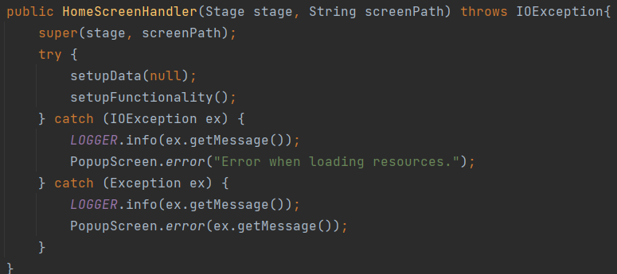
3. Đánh giá thiết kế cũ
3.2. Vi phạm high cohesion
Logical cohesion:
Trong class utils\ApplicationProgrammingInterface.java có hai phương thức get và post có chức năng thuộc cùng loại nhưng lại có cách thức xử lí khác nhau, nên chia ra các lớp riêng
Temporal cohesion:
Các lớp ScreenHandler trong \views\screen các phương thức setUpData và setUpFunctional cùng thực hiện nhiệm vụ tại thời điểm khởi tạo các màn ScreenHandler

Slide 14
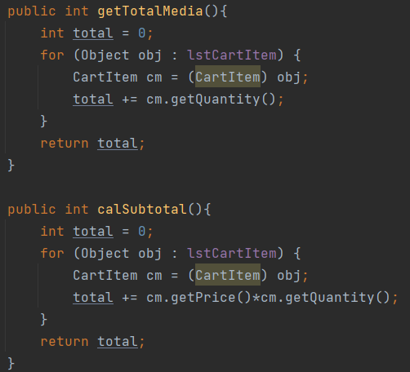
3. Đánh giá thiết kế cũ
3.2. Vi phạm high cohesion
Procedure cohesion: Không có
Communicational cohesion:
Trong class entity\cart\Cart.java các phương thức getTotalMedia, calSubtotal, checkAvailabilityOfProduct, checkMediaInCart đều thực hiện cùng trên một thành phần dữ liệu là lstCartItem

Slide 15
3. Đánh giá thiết kế cũ
3.3. Vi phạm SOLID
Single Responsibility Principle (SRP)
Class controller.AuthenticationController có nhiệm vụ xử lý logic authenticate nhưng lại bao gồm nhiệm vụ sinh mã băm MD5
Class entity.shipping.DeliveryInfo là một entity, có chỉ nên có nhiệm vụ chứa thông tin chứ không không nên có cả nhiệm vụ tính toán chi phí vận chuyển
Class controller.PlaceOrderController có nhiệm vụ xử lý yêu cầu đặt hàng, tạo hóa đơn của người dùng nhưng có thêm chức năng validate không phải nhiệm vụ của nó.

Slide 16
3. Đánh giá thiết kế cũ
3.3. Vi phạm SOLID
Open Closed Principle (OCP)
Các class entity.payment.PaymentTransaction, entity.payment.CreditCard, controller.PaymentController. Trong các class này đang phụ thuộc trực tiếp vào CreditCard => nếu có phát sinh về chức năng payment sẽ dẫn tới sửa đổi mã
nguồn
Classcontroller.PlaceOrderController đang phụ trược tiếp vào class DistanceCalculator của thư viện bên ngoài
=> muốn thêm các cách tính khoảng cách khác thì bắt buộc phải thay đổi code dẫn đến vi phạm OCP
Liskov Substitution Principle (LSP): Không vi phạm
Interface Segregation Principle (ISP): Không vi phạm

Slide 17
3. Đánh giá thiết kế cũ
3.3. Vi phạm SOLID
Dependency Inversion Principle (DIP):
Các class controller.PaymentController, subsystem, entity.payment.PaymentTransaction và InterbankSubsystem đang phụ thuộc trực tiếp vào CreditCard
=> Những vi phạm trên sẽ khiến hệ thống trong tương lai khó khăn hơn trong việc mở rộng và phát triển.

Slide 18
3. Đánh giá thiết kế cũ
3.4. Clean code
3.4.1 Clean name
Phương thức validatePhoneNumber() trong lớp controller.PlaceOrderController tại phép if-else có sử dụng số ‘10’ số này chưa thể hiện được ý nghĩa sử dụng, do đó ta sinh thêm một biến hằng số quy định ý nghĩa này, biến có tên lengthPhoneNumber
Phương thức get() trong lớp utils.ApplicationProgrammingInterface có biến ‘in’ biến chưa thể hiện rõ ý nghĩa, do đó đổi tên thành "bufferedReader" cho biết rõ rằng biến đó là một thể hiện của lớp BufferedReader và được sử dụng để đọc dữ liệu từ một luồng đầu vào.

Slide 19
3. Đánh giá thiết kế cũ
3.4. Clean code
3.4.2 Clean method/function
Method getCurrentQuantity() không sử dụng tham số id được truyền vào -> Cần đổi Statement thành PreparedStatement và sử dụng tham số id
3.4.3 Clean Class
Các class entity.media.(CD, Book, DVD) có các thuộc tính chưa có phạm vi truy cập nên cần phải bổ xung
Các class được khai báo nhưng không được sử dụng như OrderDAO, OrderItermDAO, InvoiceDAO
Các thuộc tính/phương thức được khai báo nhưng không sử dụng như thuộc tính DATE_FORMATTER của lớp Utils, phương thức saveInvoice() của lớp entity.Invoice

Slide 20
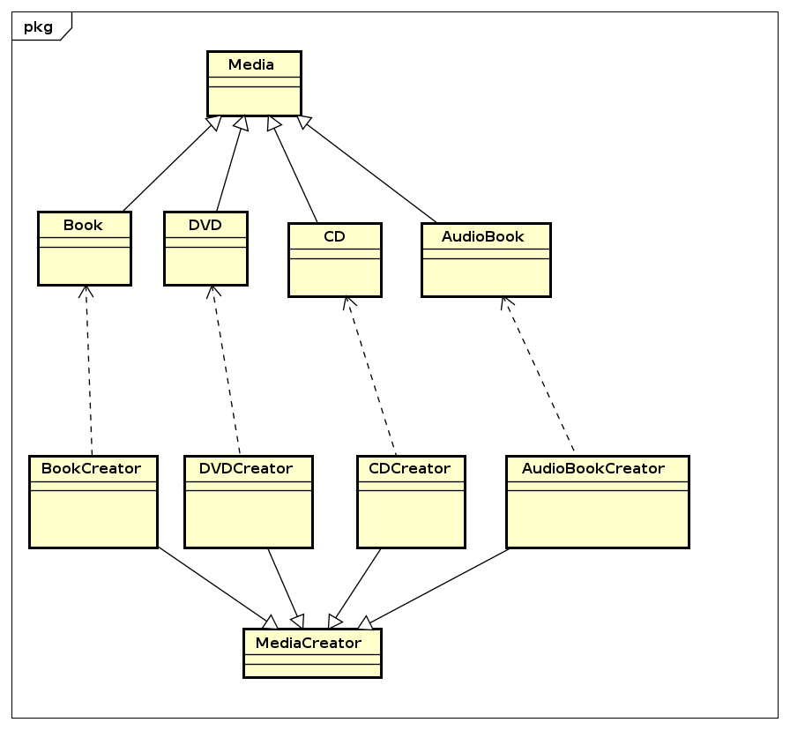
4. Các đề xuất cải tiến
4.1. Đề xuất khi phát sinh thêm một loại Media mới: AudioBook

Slide 21
4. Các đề xuất cải tiến
4.1. Đề xuất khi phát sinh thêm một loại Media mới
Sử dụng Factory Method. Tạo lớp MediaCreator và các lớp BookCreator, CDCreator, DVDCreator và AudioBookCreator trả về các đối tượng tương ứng với loại media.

Slide 22
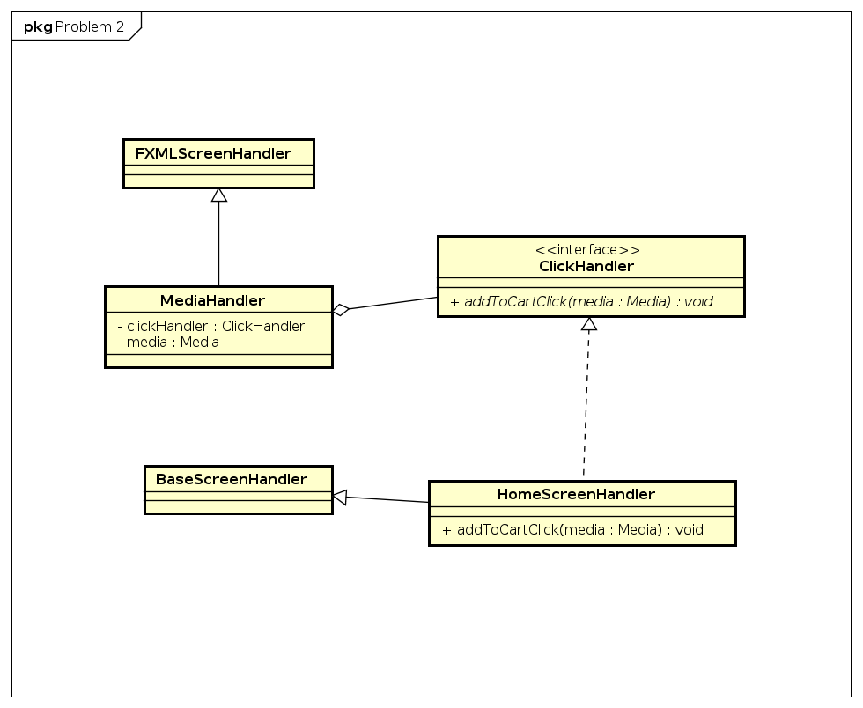
4. Các đề xuất cải tiến
4.2. Đề xuất khi thêm màn hình: Xem chi tiết sản phẩm
Sử dụng một interface ClickHandler để HomeScreenHandler giao tiếp với MediaHandler. HomeScreenHandler sẽ implement ClickHandler. Mỗi khi có sự kiện ở MediaHandler, cần gọi phương thức từ ClickHandler để HomeScreenHandler xử lý

Slide 23
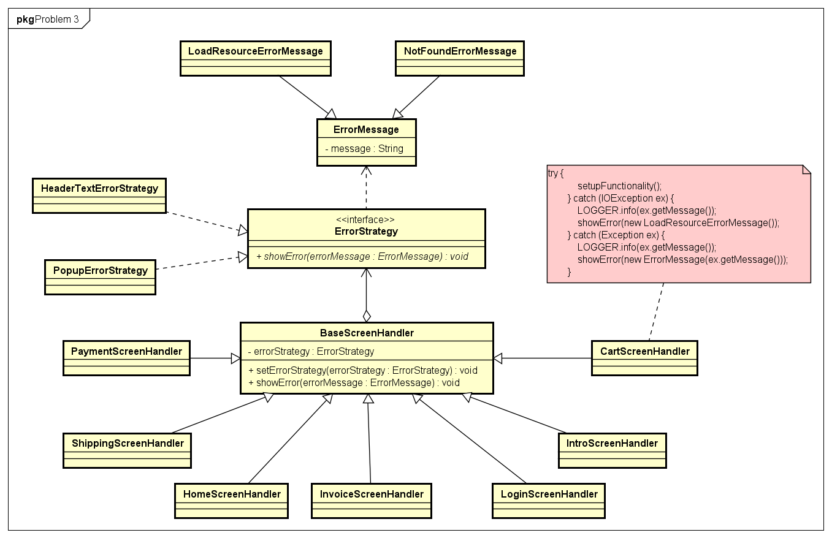
4. Các đề xuất cải tiến
4.3 Đề xuất khi thay đổi yêu cầu khi load giao diện
Nhóm đề xuất sử dụng Strategy Pattern để tái cấu trúc mã nguồn.

Slide 24
4. Các đề xuất cải tiến
4.4. Cải tiến vấn đề thay đổi phương thức tính khoảng cách sử dụng thư viện mới và thay đổi công thức tính phí vận chuyển
- Đối với yêu cầu thay đổi phương thức tính khoảng cách sử dụng thư viện mới thì sử dụng Adapter Pattern
- Đối với yêu cầu thay đổi công thức tính phí vận chuyển thì sử dụng Strategy Pattern

Slide 25
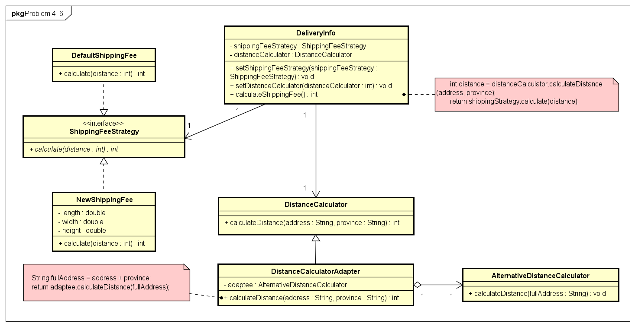
4. Các đề xuất cải tiến
4.4. Cải tiến vấn đề thay đổi phương thức tính khoảng cách sử dụng thư viện mới và thay đổi công thức tính phí vận chuyển

Slide 26
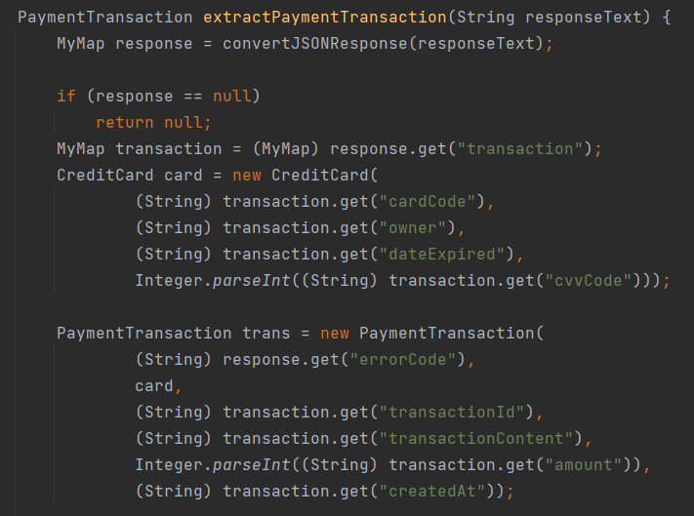
4. Các đề xuất cải tiến
4.5. Thêm phương thức thanh toán mới: Thẻ nội địa (Domestic Card)
- Tạo lớp cha chung cho các loại thẻ là Card, sau đó thay thế toàn bộ các phương thức, thuộc tính phụ thuộc vào CreditCard bằng Card
- Phương thức extractPaymentTransaction của lớp InterbankPayloadConverter bị phụ thuộc vào CreditCard như sau:

Slide 27
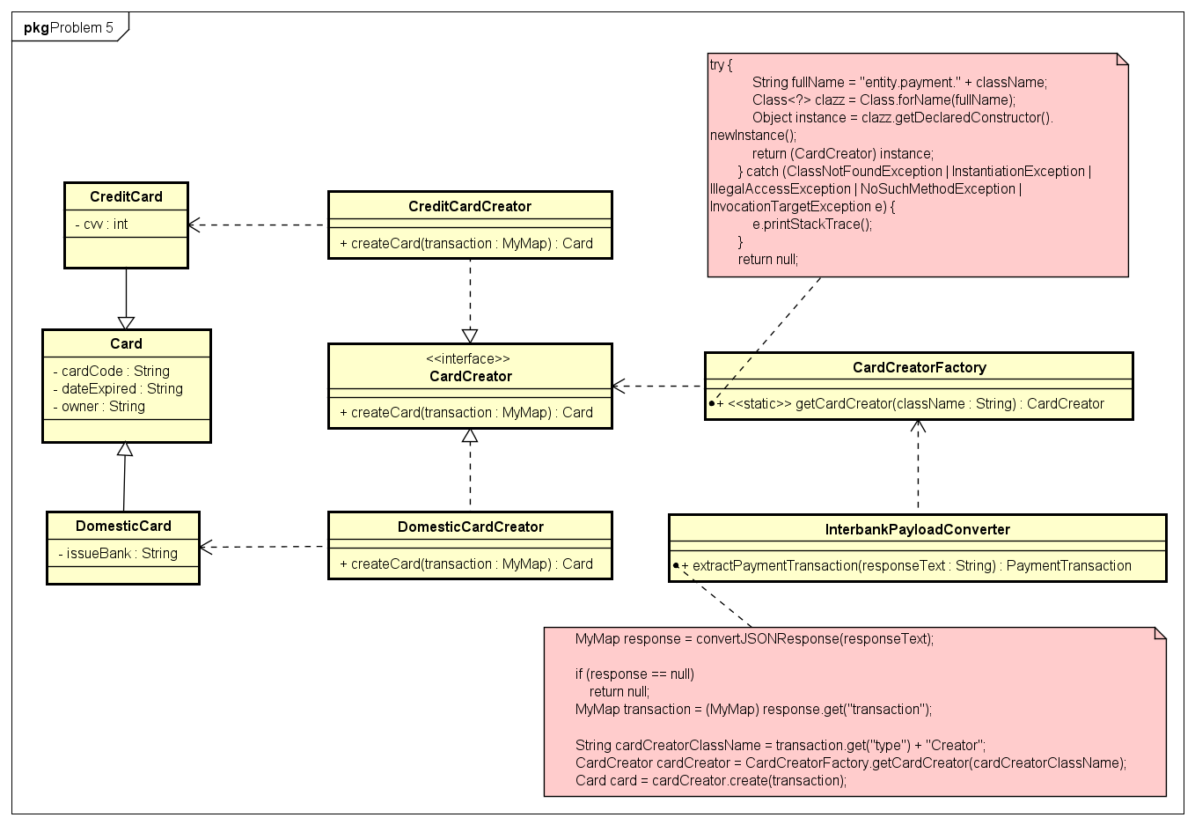
4. Các đề xuất cải tiến
4.5. Thêm phương thức thanh toán mới: Thẻ nội địa (Domestic Card)
Nhóm đề xuất sử dụng Factory Pattern, kết hợp với thư viện reflection trong Java để tránh việc phải sử dụng các câu lệnh điều kiện if else dẫn đến vi phạm nguyên lý thiết kế OCP

Slide 28
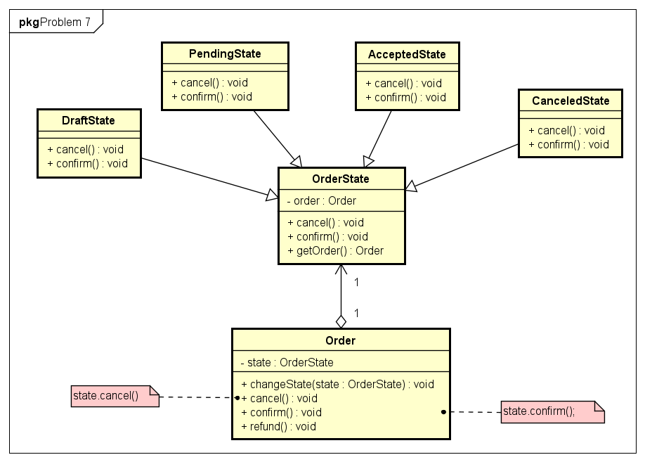
4. Các đề xuất cải tiến
4.6. Cập nhật lại chức năng hủy đơn hàng
Nhóm đề xuất sử dụng State Pattern

Slide 29
5. Tổng kết
5.1. Kết quả tổng quan
Mã nguồn dự án cửa hàng online AIMS đã có thiết kế tốt hơn
Mã nguồn đã đáp ứng được nguyên lý SOLID
Đã khắc phục vấn đề clean code như clean name, clean method, clean class
Do đã tuân theo nguyên lý SOLID nên những vi phạm coupling cohesion trước đó cũng không còn nữa.
5.2. Các vấn đề còn tồn đọng
Vấn đề còn tồn đọng về tính high coupling và low cohesion của các lớp vẫn chưa được giải quyết triệt để.

Slide 30
THANK YOU !

